Slide 1


Slide 2



Introdução:
O que todo texto tem, sem o qual nenhum texto haveria?

Slide 3

Introdução:
O que todo texto tem, sem o qual nenhum texto haveria?
Autor

Slide 4
Aula 5:
A importância do autor para uma boa leitura da Bíblia.

Slide 5
Introdução:
Objetivos desta aula:
Mostrar que a Bíblia tem autores humanos (inspirados).
Frisar a importância de perceber os bastidores do autor para uma boa leitura e interpretação.
Demonstrar alguns exemplos de observação autoral para a leitura e interpretação.

Slide 6
Introdução:
Os tópicos:
I – Todo texto tem autor.
II – Todo autor tem inspiração.
III – O texto bíblico foi inspirado.
IV – Importância do autor para a boa leitura.

Slide 7
I – Todo texto tem autor.

Slide 8
I – Todo texto tem autor.
Que a Bíblia não é um livro, não é novidade. Ela é uma biblioteca de vários textos, sórdidos gêneros, diferentes tipos, contendo múltiplas formas de linguagens, compreendendo livros, epistolas, homilias e canções. Tendo em vista esta realidade, não deve ser surpresa que cada texto tenha seu próprio autor; e que cada autor é singular naquilo que escreve e pretende em sua composição textual.

Slide 9
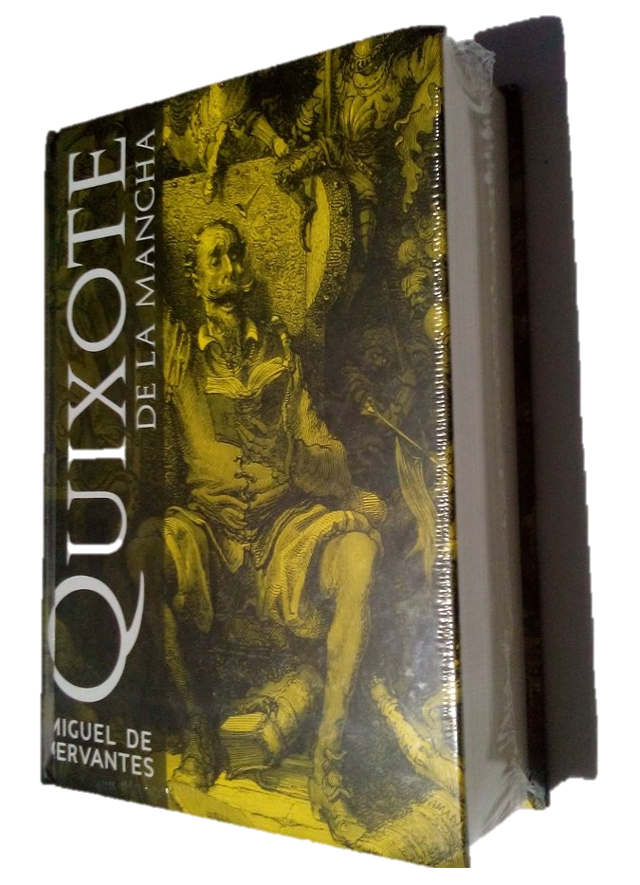
I – Todo texto tem autor.
A – Todo Autor é autor, como todo autor o é.
Quem escreveu? →

Slide 10
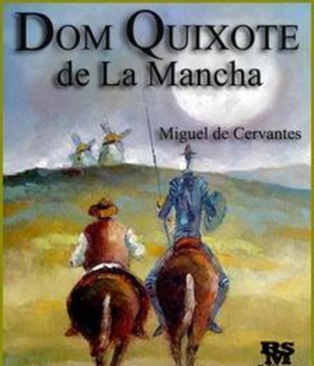
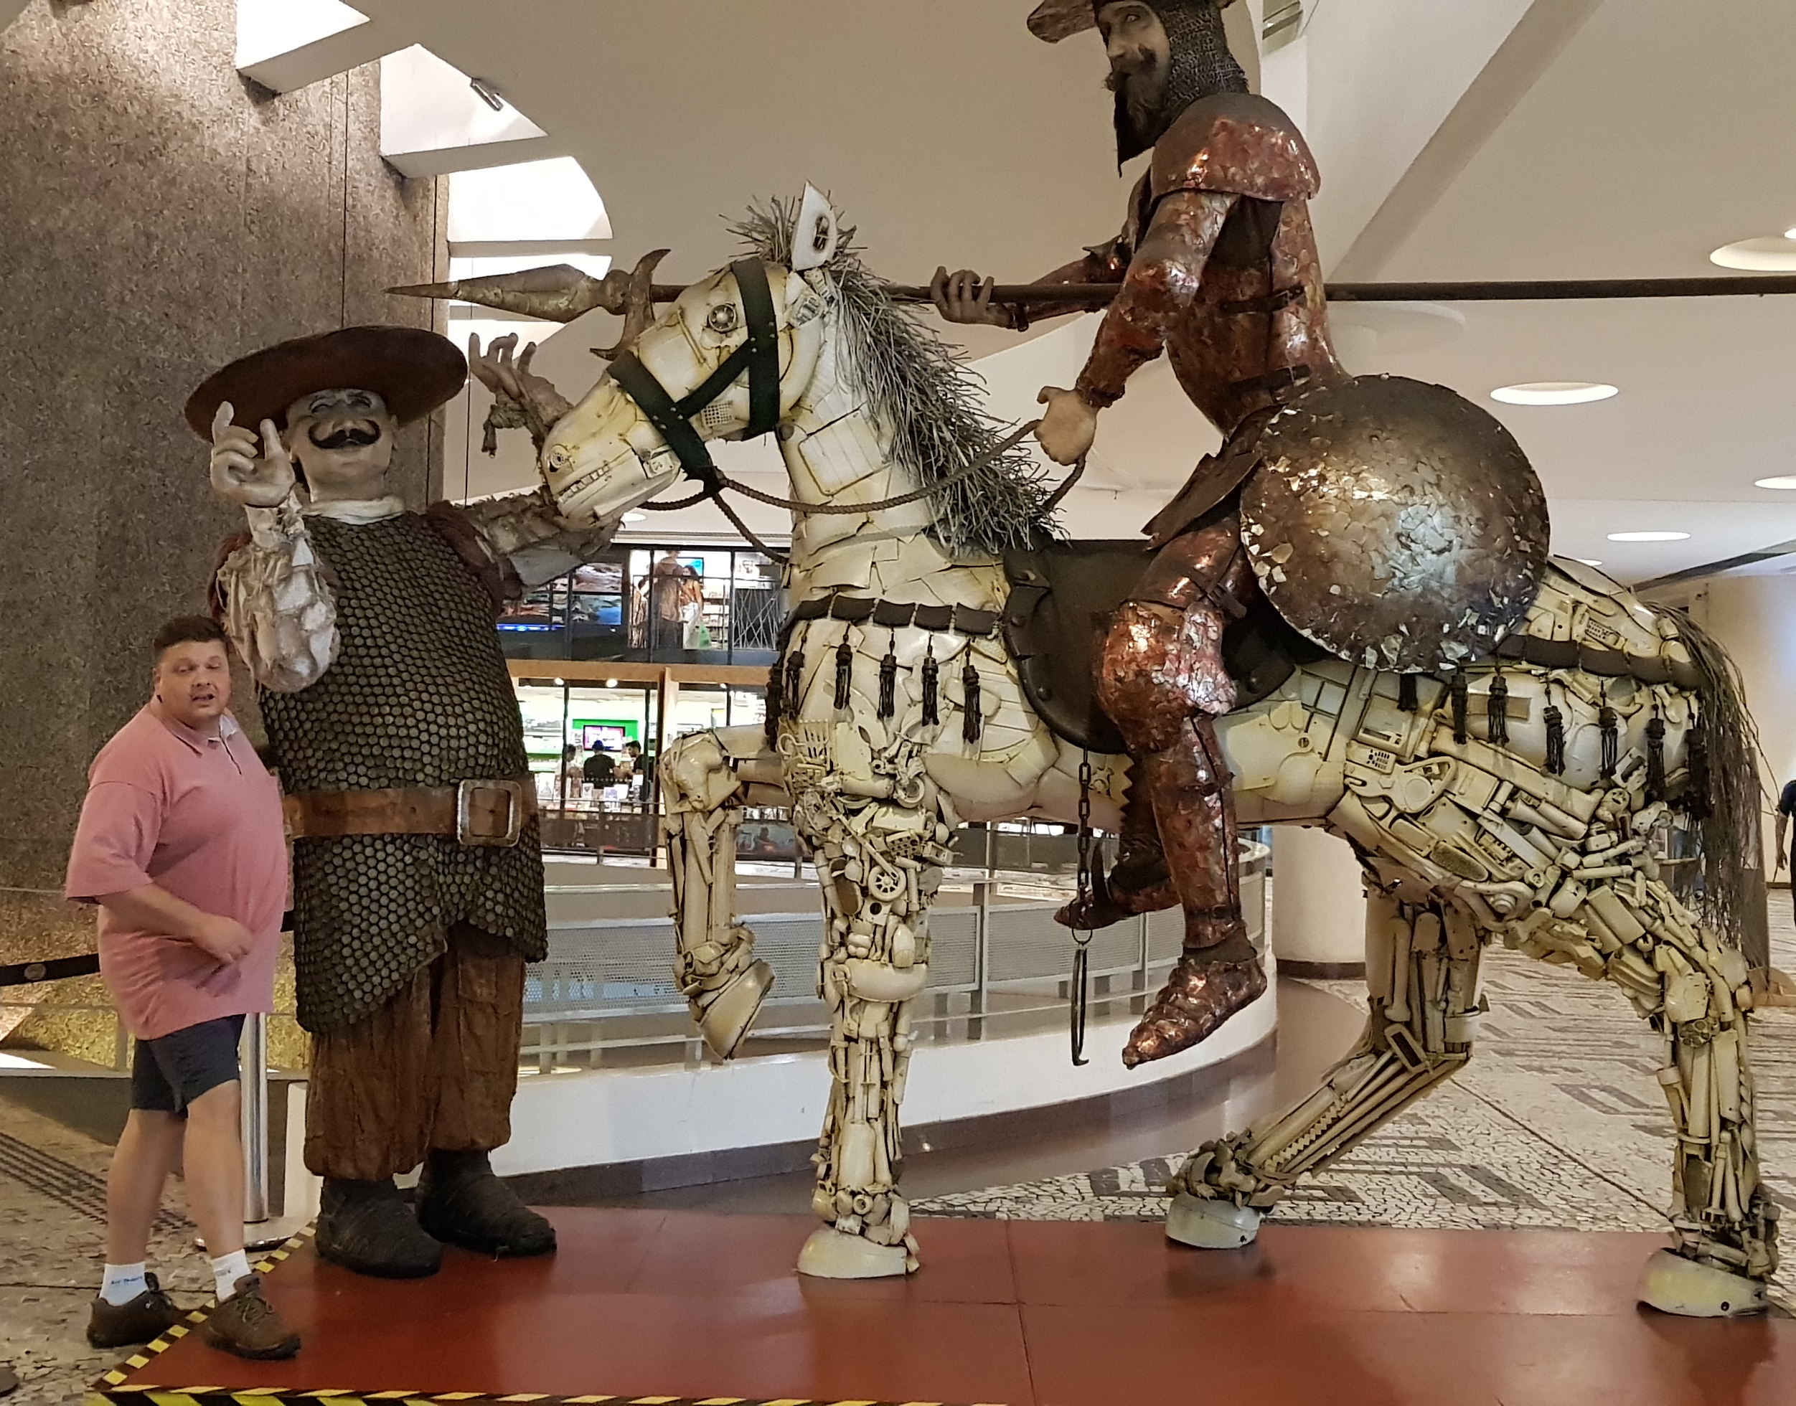

Slide 11
I – Todo texto tem autor.
A – Todo Autor é autor, como todo autor o é.
Quem escreveu? →
Miguel de Cervantes Saavedra (1547-1616)

Slide 12
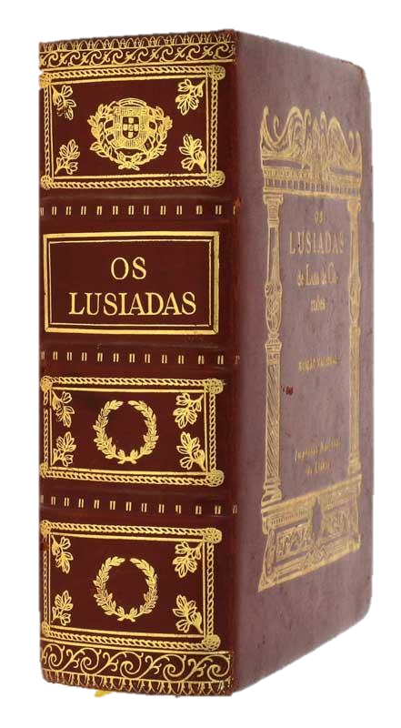
I – Todo texto tem autor.
A – Todo Autor é autor, como todo autor o é.
Quem escreveu? →
Luís Vaz de Camões (1524 - 1580)

Slide 13

I – Todo texto tem autor.
A – Todo Autor é autor, como todo autor o é.
Quem escreveu? →
Clive Staples Lewis (1898-1963)

Slide 14

I – Todo texto tem autor.
A – Todo Autor é autor, como todo autor o é.
Quem escreveu? →
Evangelho segundo Mateus

Slide 15
I – Todo texto tem autor.
A – Todo Autor é autor, como todo autor o é.
Quem escreveu? →
Atos dos Apóstolos

Slide 16
I – Todo texto tem autor.
A – Todo Autor é autor, como todo autor o é.
Quem escreveu? →
Gênesis

Slide 17
I – Todo texto tem autor.
A – Todo Autor é autor, como todo autor o é.
Devemos gratidão e adoração à Deus pelo seu grande amor e misericórdia de revelar-se a nós. Sua revelação a homens mortais e pecadores é uma demonstração de grande compaixão. Nossa gratidão alteia devido a Deus ter produzido sua revelação utilizando autores humanos, com isso garantindo que qualquer mortal pudesse entende-la. Se Ele tivesse se revelado de outra forma, jamais o compreenderíamos, sendo o que somos, homens efêmeros e de capacidades limitadas.

Slide 18
I – Todo texto tem autor.
O fato de ser a Bíblia escrita por autores humanos, deixa-nos tranquilos de que podemos entendê-la.

Slide 19

I – Todo texto tem autor.
A – Todo Autor é autor, como todo autor o é.
Contexto autoral – vida do autor.
Razão para escrever.
Propósito da escrita.

Slide 20

I – Todo texto tem autor.
A – Todo Autor é autor, como todo autor o é.
Texto produzido pelo autor.
Ideias, conceitos e princípios.
Comunicação textual.

Slide 21

I – Todo texto tem autor.
A – Todo Autor é autor, como todo autor o é.
Compreensão do leitor.
Transferência do pensamento/experiencia.
Percepção do autor nas linhas do texto.

Slide 22
I – Todo texto tem autor.
A – Todo Autor é autor, como todo autor o é.
B – Todo texto passa pela mente do autor.
A revelação de Deus passou pela compreensão humana. Deus não se revelou através de entorpecidas, frias e gélidas linhas textuais; como sendo a Bíblia mera harmonia apática de palavras sem sentimentos, mas pelo testemunho histórico, vivido, experimentado e crido; e então disseminado nos escritos.
Os textos bíblicos não foram escritos pelas penas espirituais de um autor metafisico usando tinta anímica em papel de fibra angelical. Não é o autor que torna o texto bíblico singular, e sim quem os inspirou a falar de quem se fala.

Slide 23

I – Todo texto tem autor.
A – Todo Autor é autor, como todo autor o é.
B – Todo texto passa pela mente do autor.
Ideias do autor.
Visão de mundo.

Slide 24
I – Todo texto tem autor.
A – Todo Autor é autor, como todo autor o é.
B – Todo texto passa pela mente do autor.
1Co 1. 13-15
“Acaso, Cristo está dividido? Foi Paulo crucificado em favor de vós ou fostes, porventura, batizados em nome de Paulo? Dou graças a Deus porque a nenhum de vós batizei, exceto Crispo e Gaio; para que ninguém diga que fostes batizados em meu nome.”

Slide 25
I – Todo texto tem autor.
É possível não saber quem foi o autor de determinado texto, mas é impossível não saber que ele foi.

Slide 26
I – Todo texto tem autor.
É possível não determinar que nome carregava o autor de determinado texto, mas é impossível não determinar o que carregava.

Slide 27
II – Todo autor tem inspiração.

Slide 28
II – Todo autor tem inspiração.
Inspiração é o nome que damos à influencia da forma como um pensamento é organizado. A inspiração para que alguém escreva qualquer texto, pode vir de qualquer lugar e por qualquer motivo. Muitos textos escritos em nosso tempo tem inspiração mentirosa – o autor escreve o que não acredita ou que não compõe sua realidade – escreve o que vende, diverte ou alucina.

Slide 29
II – Todo autor tem inspiração.
A – Inspiração de todo autor – Maturação.
Se inspiração é o nome dado a forma que precede o pensamento organizado, ela não emerge naturalmente. Os conceitos e princípios são formados ao longo dos anos, da experiencia, do desenvolvimento e do amadurecimento daquele que escreve. Escritores jovens, certamente terão escrita juvenil.
Evidentemente que, na descrição acima a referência é sobre um texto que contenha prolegômenos, rudimentos e fundamentos de qualquer natureza.

Slide 30
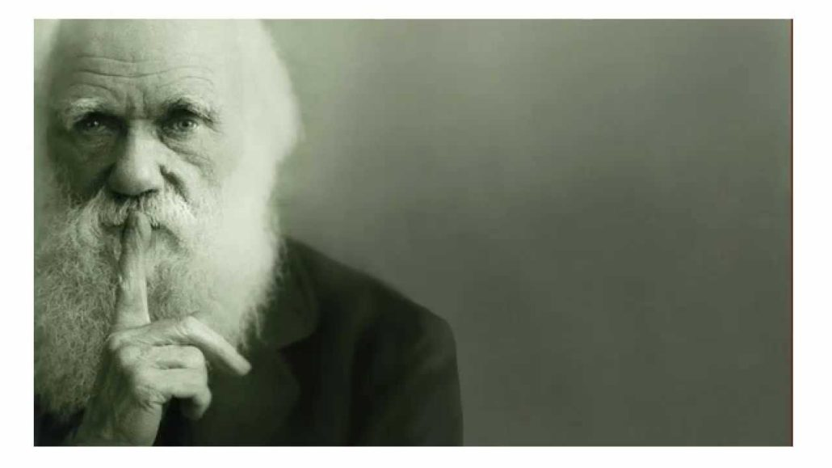
II – Todo autor tem inspiração.
A – Inspiração de todo autor – Maturação.
Então devemos acreditar na evolução do pensamento!!!
SIM
Charles Darwin (1809-1882)

Slide 31
II – Todo autor tem inspiração.
A – Inspiração de todo autor – Maturação.
B – Inspiração espúria – Sentimento.
Se inspiração é a maturação do pensamento autoral e não pode surgir imediatamente, então os escritores sempre seguem esta lógica – amadurecer para escrever? Quem dera fosse sempre assim.
A inspiração para alguém escrever pode vir de qualquer lugar e por qualquer motivo. Muitos textos escritos em nosso tempo tem inspiração espúria – o autor escreve o que não acredita ou que não compõe sua realidade – escreve o que vende, diverte ou alucina; escreve o que sente, mesmo que esta não seja sua realidade.

Slide 32
II – Todo autor tem inspiração.
Qualquer um pode escrever, mas qualquer um escreverá qualquer texto – que recomendo que qualquer leitor não perca qualquer tempo lendo.

Slide 33
II – Todo autor tem inspiração.
A – Inspiração de todo autor – Maturação.
B – Inspiração espúria – Sentimento.
C – Inspiração Bíblica – Testemunho.
Se inspiração é a maturação do pensamento autoral, ela não deveria surgir imediatamente, então os escritores sempre seguirão esta lógica – amadurecer para escrever. Sim, na Bíblia todos seguiram, por isso a definição da forma como a inspiração Bíblico ocorreu foi o Testemunho.
Deus não inspirou a mão do autor bíblico como ignorando seu estado, mas inspirou, na maioria das vezes (exceto profecias diretas), o testemunho completo, até que em determinadas situações escrevessem.

Slide 34
III – O texto bíblico foi inspirado.

Slide 35
III – O texto bíblico foi inspirado.
O testemunho de Pedro (2Pe 1.19-21)
Pedro confirma a Palavra profética (v19).
Isso significa que o apóstolo cria no conceito de que homens professaram por Deus. Em outras palavras, ele cria na autorização divina ao conceder capacidade aos homens para o revelarem nos escritos, e que isso seria completamente diferente de qualquer escrito ou conselho de sabedoria.

Slide 36
III – O texto bíblico foi inspirado.
O testemunho de Pedro (2Pe 1.19-21)
Pedro confirma a Palavra profética (v19).
Isso significa que o apóstolo cria no conceito de que homens professaram por Deus. Em outras palavras, ele cria na autorização divina ao conceder capacidade aos homens para o revelarem nos escritos, e que isso seria completamente diferente de qualquer escrito ou conselho de sabedoria.

Slide 37
III – O texto bíblico foi inspirado.
O testemunho de Pedro (2Pe 1.19-21)
Pedro ressalta que a Bíblia é digna de ser obedecida (v19).
Pedro cria e defendia que a Bíblia não se resumia a fonte de conhecimento, mas que era digna de ser obedecida como autentica revelação de Deus. Observe que obedecer a Palavra neste contexto é colocar em risco a própria vida, o que reforça ainda mais a crença na origem divina.

Slide 38
III – O texto bíblico foi inspirado.
O testemunho de Pedro (2Pe 1.19-21)
Pedro testifica a aceitação da Palavra como divina – não humana (v20).
O apóstolo não está defendendo a Palavra, mas a exaltando. Para ele, Deus foi o autor e motivador da Palavra.

Slide 39
III – O texto bíblico foi inspirado.
O testemunho de Pedro (2Pe 1.19-21)
Pedro ressalva sobre a vontade humana (v21).
O apóstolo relembra que jamais houve profecia que tenha originado na vontade humana. Na maioria das vezes, o profeta se comprometeu integralmente ao revelar Deus.

Slide 40
III – O texto bíblico foi inspirado.
O testemunho de Pedro (2Pe 1.19-21)
Pedro relembra que homens já foram usados como “boca de Deus” (v21).
Para Pedro, crer que homens falaram em nome de Deus é algo natural: homens santos foram escolhidos em determinados momentos para falarem sobre Deus e por Deus.

Slide 41
III – O texto bíblico foi inspirado.
O testemunho de Pedro (2Pe 1.19-21)
Pedro reconhece a inspiração (v21).
Por fim, o apóstolo deixa claro a Doutrina da Inspiração ao se referir a “estes homens”, como sendo eles motivados pelo Espírito Santo.

Slide 42
IV – Importância do autor para a boa leitura.

Slide 43
IV – Importância do autor para a boa leitura.
A – Leia o texto na pessoa do autor.
B – Leia respeitando a música do texto.
C – Leia percebendo a empatia autoral.
D – Identifique o contexto vital.
E – Identifique o contexto histórico e cultural.
F – Identifique a relação com o objeto.
G – Ouça as vozes que ao autor faz ecoar.
H – Passe pela barreira da língua.

Slide 44
IV – Importância do autor para a boa leitura.
A – Leia o texto na pessoa do autor.
Narrativa: narrador – conta
Poesia: poeta – declama
Epistola: locutor – ler
Homilia: pregador – discursa
Profecia: repórter – anuncia

Slide 45
IV – Importância do autor para a boa leitura.
A – Leia o texto na pessoa do autor.
Exemplo:
    Narrativa: Mt 26.1...
    Homilia: Hb 1.1...

Slide 46
IV – Importância do autor para a boa leitura.
A – Leia o texto na pessoa do autor.
B – Leia respeitando a música do texto.
Ritmo: tempo devido dos versos, palavras e interlocuções
Tom (entonação): adequação sonora ao conteúdo
Harmonia: relação de pertinências nas palavras, frases e orações
Melodia: sucessão de sons, acentos e suavidades das palavras

Slide 47
IV – Importância do autor para a boa leitura.
Se eu conversasse com Deus
Iria lhe perguntar:
Por que é que sofremos tanto
Quando viemos pra cá?
Que dívida é essa
Que a gente tem que morrer pra pagar?
Perguntaria também
Como é que ele é feito
Que não dorme, que não come
E assim vive satisfeito.
Por que foi que ele não fez
A gente do mesmo jeito?
Por que existem uns felizes
E outros que sofrem tanto?
Nascemos do mesmo jeito,
Moramos no mesmo canto.
Quem foi temperar o choro
E acabou salgando o pranto?
A – Leia o texto na pessoa do autor.
B – Leia respeitando a música do texto.
Leandro Gomes de Barros (1865-1918)

Slide 48
IV – Importância do autor para a boa leitura.
A – Leia o texto na pessoa do autor.
B – Leia respeitando a música do texto.
Exemplo:
    Poesia: Jonas 2.2-9

Slide 49
Na minha angústia, clamei ao SENHOR, e ele me respondeu;
do ventre do abismo, gritei, e tu ouvistes a minha voz.
Porque me lançaste no abismo, no coração dos mares,
e a corrente das águas me cercou;
todas as tuas ondas e as todas as tuas vagas passaram sobre mim.
Então, eu disse: lançado estou de diante dos teus olhos;
tornarei, porventura, a ver o teu santo templo?
As águas me cercaram até à alma, o abismo me rodeou;
e as algas se enrolaram sobre minha cabeça.
Desci até aos fundamentos dos montes, desci até à terra,
cujos ferrolhos se correram sobre mim, para sempre;
contudo, fizeste subir da sepultura a minha vida, ó SENHOR, meu Deus!
Quando, dentro de mim, desfalecia minha alma, eu me lembrei do SENHOR;
e subiu a ti a minha oração, no teu santo templo.
Os que se entregam à vaidade se afastam aquele que é misericordioso,
mas eu, com voz gratidão, te oferecerei sacrifícios; o que votei pagarei.
Ao SENHOR pertence a salvação!
IV – Importância do autor para a boa leitura.
A – Leia o texto na pessoa do autor.
B – Leia respeitando a música do texto.

Slide 50
IV – Importância do autor para a boa leitura.
A – Leia o texto na pessoa do autor.
B – Leia respeitando a música do texto.
Exemplo:
    Poesia: Jonas 2.2-9
    Salmo 1.1

Slide 51
IV – Importância do autor para a boa leitura.
Bem-aventurado o homem que, ..................
Não anda......................................................
No conselho do ímpio ..............................................
No caminho dos pecadores.....................................
Não se detém ..............................................
Na roda dos escarnecedores...............................
Não se assenta...........................................
r>a >0yah =yr>0a
A – Leia o texto na pessoa do autor.
B – Leia respeitando a música do texto.
!lh al
םyi>0r tjib
םyauh !rdbV
dmi al
,yjl b>0vmbV
b>0y al

Slide 52
IV – Importância do autor para a boa leitura.
A – Leia o texto na pessoa do autor.
B – Leia respeitando a música do texto.
C – Leia percebendo a empatia autoral.
Relação do autor com o conteúdo da escrita:
- emoções
- interações pessoais: lembranças, desculpas, etc.
- acréscimos pessoais.

Slide 53
IV – Importância do autor para a boa leitura.
A – Leia o texto na pessoa do autor.
B – Leia respeitando a música do texto.
C – Leia percebendo a empatia autoral.
Exemplo:
    Epistola: Gl 4.20
    Profecia: Dn 7.15

Slide 54
IV – Importância do autor para a boa leitura.
D – Identifique o contexto vital.
Primário: fato envolvendo o autor
1Co 1.11 “Pois a vosso respeito, meus irmãos, fui informado, pelos da casa de Cloe, de que há contendas entre vós.”
Secundário: local onde o gênero era utilizado
Epistolas nos dias dos Apóstolos – poesias no culto do Templo.

Slide 55
IV – Importância do autor para a boa leitura.
D – Identifique o contexto vital.
E – Identifique o contexto histórico e cultural.
O contexto histórico refere-se a época ou situação da vida do autor no momento em que o texto é escrito.
O contexto cultural muda através dos tempos. Para ler corretamente a Bíblia é necessário entender os aspectos culturais do tempo e local de onde foi escrito.

Slide 56
Cultura política:
    Daniel recebeu a terceira colocação no reino (Dn 5.16)
IV – Importância do autor para a boa leitura.
D – Identifique o contexto vital.
E – Identifique o contexto histórico e cultural.

Slide 57
Cultura política:
    Daniel recebeu a terceira colocação no reino (Dn 5.16)
Cultura religiosa:
    Elias propôs a disputa com os profetas de Baal no monte Carmelo (1Rs 18.19)
IV – Importância do autor para a boa leitura.
D – Identifique o contexto vital.
E – Identifique o contexto histórico e cultural.

Slide 58
Cultura política:
    Daniel recebeu a terceira colocação no reino (Dn 5.16)
Cultura religiosa:
    Elias propôs a disputa com os profetas de Baal no monte Carmelo (1Rs 18.19)
Cultura militar:
    Habacuque estavam amontoando terra (Hc 1.10)
IV – Importância do autor para a boa leitura.
D – Identifique o contexto vital.
E – Identifique o contexto histórico e cultural.

Slide 59
Cultura política:
    Daniel recebeu a terceira colocação no reino (Dn 5.16)
Cultura religiosa:
    Elias propôs a disputa com os profetas de Baal no monte Carmelo (1Rs 18.19)
Cultura militar:
    Habacuque estavam amontoando terra (Hc 1.10)
Cultura arquitetônica:
    Raabe tinha uma casa em cima do muro (Js 2.15)
IV – Importância do autor para a boa leitura.
D – Identifique o contexto vital.
E – Identifique o contexto histórico e cultural.

Slide 60
IV – Importância do autor para a boa leitura.
D – Identifique o contexto vital.
E – Identifique o contexto histórico e cultural.
F – Identifique a relação com o objeto.
Os objetos do texto, são as palavras que o autor utiliza. A relação que o autor possui com as palavras em seu tempo precisa ser percebida.
Não podemos encontrar uma relação irreal sobre as palavras que o autor utilizou. Em textos antigos, há a necessidade de pesquisa e conhecimento extra textual antes de ler.

Slide 61
IV – Importância do autor para a boa leitura.
D – Identifique o contexto vital.
E – Identifique o contexto histórico e cultural.
F – Identifique a relação com o objeto.
Exemplo:
    Funcionalidade: determinada pelo emprego

Slide 62
IV – Importância do autor para a boa leitura.
D – Identifique o contexto vital.
E – Identifique o contexto histórico e cultural.
F – Identifique a relação com o objeto.
Exemplo:
    Funcionalidade: determinada pelo emprego
    Campo semântico: Rm 1.16

Slide 63
IV – Importância do autor para a boa leitura.
D – Identifique o contexto vital.
E – Identifique o contexto histórico e cultural.
F – Identifique a relação com o objeto.
Exemplo:
    Funcionalidade: determinada pelo emprego
    Campo semântico: Rm 1.16
    Etimologia: Mt 3.4 / 1Co 4.1

Slide 64
IV – Importância do autor para a boa leitura.
G – Ouça as vozes que ao autor faz ecoar.
Vozes que influenciaram o autor - escola de pensamento.
Vozes de outros textos – interdiscursividade.
Vozes de outros textos – intertextualidade.

Slide 65
IV – Importância do autor para a boa leitura.
G – Ouça as vozes que ao autor faz ecoar.
Exemplo:
    Influência autoral: “Amor” em 1Co 13; 1Jo 4.18
    Interdiscurso: 1Pe 3.14
    Intertexto: 2Co 8.15

Slide 66
IV – Importância do autor para a boa leitura.
G – Ouça as vozes que ao autor faz ecoar.
H – Passe pela barreira da língua.
Tirar duvidas do entendimento do tradutor.
Ter uma leitura mais pura da intenção autoral.

Slide 67
IV – Importância do autor para a boa leitura.
G – Ouça as vozes que ao autor faz ecoar.
H – Passe pela barreira da língua.
Exemplo de “tira duvidas da leitura”: Sl 116.15
(ara) Preciosa é aos olhos do SENHOR a morte dos seus santos
(ACR) Preciosa é à vista do Senhor a morte dos seus santos
(NVI) O SENHOR vê com pesar a morte de seus fiéis
(NVT) O Senhor se importa profundamente com a morte de seus fiéis.

Slide 68
IV – Importância do autor para a boa leitura.
G – Ouça as vozes que ao autor faz ecoar.
H – Passe pela barreira da língua.
Exemplo de “tira duvidas da leitura”: Sl 116.15
יָ֭קָר
vydycxl htvmh hvhy ynyib rqy
Dos santos
Dos fieis
Morte
A morte
Senhor
Nome do Senhor
Deus
À vista
Aos olhos
Ponto de vista
Preciosa
Custa caro
Alto preço
Custo

Slide 69
IV – Importância do autor para a boa leitura.
G – Ouça as vozes que ao autor faz ecoar.
H – Passe pela barreira da língua.
Exemplo de “tira duvidas da leitura”: Sl 116.15
יָ֭קָר
vydycxl htvmh hvhy ynyib rqy
Custa caro aos olhos do Senhor a morte de seus santos.

Slide 70
IV – Importância do autor para a boa leitura.
G – Ouça as vozes que ao autor faz ecoar.
H – Passe pela barreira da língua.
Exemplo de “leitura mais pura”: Sl 4.1
יָ֭קָר
(ARA) Responde-me quando clamo, ó Deus da minha justiça; na angústia, me tens aliviado; tem misericórdia de mim e ouve a minha oração.
(NVI) Responde-me quando clamo, ó Deus que me faz justiça! Dá-me alívio da minha angústia; Tem misericórdia de mim e ouve a minha oração.
(NAA) Responde-me quando clamo, ó Deus da minha justiça; na angústia, tu me deste alívio; tem misericórdia de mim e ouve a minha oração.

Slide 71
IV – Importância do autor para a boa leitura.
G – Ouça as vozes que ao autor faz ecoar.
H – Passe pela barreira da língua.
Exemplo de “leitura mais pura”: Sl 4.1
יָ֭קָר
Ouço sua resposta sempre que clamo/ O senhor responde a mim sempre...
(ARA) Responde-me quando clamo, ó Deus da minha justiça; na angústia, me tens aliviado; tem misericórdia de mim e ouve a minha oração.

Slide 72
IV – Importância do autor para a boa leitura.
G – Ouça as vozes que ao autor faz ecoar.
H – Passe pela barreira da língua.
Exemplo de “leitura mais pura”: Sl 4.1
יָ֭קָר
Ouço sua resposta sempre que clamo/ O senhor responde a mim sempre...
Deus que de quem sempre recebi justiça/ Deus que faz justiça sempre...
(ARA) Responde-me quando clamo, ó Deus da minha justiça; na angústia, me tens aliviado; tem misericórdia de mim e ouve a minha oração.

Slide 73
IV – Importância do autor para a boa leitura.
G – Ouça as vozes que ao autor faz ecoar.
H – Passe pela barreira da língua.
Exemplo de “leitura mais pura”: Sl 4.1
יָ֭קָר
Ouço sua resposta sempre que clamo/ O senhor responde a mim sempre...
Deus que de quem sempre recebi justiça/ Deus que faz justiça sempre...
Recebi alívio sempre da minha angústia/ O Senhor sempre alivia na angústia...
(ARA) Responde-me quando clamo, ó Deus da minha justiça; na angústia, me tens aliviado; tem misericórdia de mim e ouve a minha oração.

Slide 74
IV – Importância do autor para a boa leitura.
G – Ouça as vozes que ao autor faz ecoar.
H – Passe pela barreira da língua.
Exemplo de “leitura mais pura”: Sl 4.1
יָ֭קָר
Ouço sua resposta sempre que clamo/ O senhor responde a mim sempre...
Deus que de quem sempre recebi justiça/ Deus que faz justiça sempre...
Recebi alívio sempre da minha angústia/ O Senhor sempre alivia na angústia...
Tenha misericórdia de mim/ continue sendo misericordioso comigo...
(ARA) Responde-me quando clamo, ó Deus da minha justiça; na angústia, me tens aliviado; tem misericórdia de mim e ouve a minha oração.

Slide 75
IV – Importância do autor para a boa leitura.
G – Ouça as vozes que ao autor faz ecoar.
H – Passe pela barreira da língua.
Exemplo de “leitura mais pura”: Sl 4.1
יָ֭קָר
Ouço sua resposta sempre que clamo/ O senhor responde a mim sempre...
Deus que de quem sempre recebi justiça/ Deus que faz justiça sempre...
Recebi alívio sempre da minha angústia/ O Senhor sempre alivia na angústia...
Tenha misericórdia de mim/ continue sendo misericordioso comigo...
Ouça minha adoração / aceite-me / continue me aceitando sempre que me aproximar de Ti...
(ARA) Responde-me quando clamo, ó Deus da minha justiça; na angústia, me tens aliviado; tem misericórdia de mim e ouve a minha oração.

Slide 76
IV – Importância do autor para a boa leitura.
Responde quando clamo..................................
Deus da minha justiça........................................
Na angústia me deste alívio......................
Tem misericórdia de mim.................................................
Ouça a minha oração.....................................
בקראי ענני
אלהי צדקי
בצר הרחבת לי
חנני
ושמע תפלתי
G – Ouça as vozes que ao autor faz ecoar.
H – Passe pela barreira da língua.
(ARA) Responde-me quando clamo, ó Deus da minha justiça; na angústia, me tens aliviado; tem misericórdia de mim e ouve a minha oração.

Slide 77
IV – Importância do autor para a boa leitura.
Responde quando clamo..................................
Deus da minha justiça........................................
Na angústia me deste alívio......................
Tem misericórdia de mim.................................................
Ouça a minha oração.....................................
בקראי ענני
אלהי צדקי
בצר הרחבת לי
חנני
ושמע תפלתי
G – Ouça as vozes que ao autor faz ecoar.
H – Passe pela barreira da língua.
(ARA) Responde-me quando clamo, ó Deus da minha justiça; na angústia, me tens aliviado; tem misericórdia de mim e ouve a minha oração.

Slide 78
IV – Importância do autor para a boa leitura.
Responde quando clamo..................................
Deus da minha justiça........................................
Na angústia me deste alívio......................
Tem misericórdia de mim.................................................
Ouça a minha oração.....................................
בקראי ענני
אלהי צדקי
בצר הרחבת לי
חנני
ושמע תפלתי
G – Ouça as vozes que ao autor faz ecoar.
H – Passe pela barreira da língua.
(ARA) Responde-me quando clamo, ó Deus da minha justiça; na angústia, me tens aliviado; tem misericórdia de mim e ouve a minha oração.

Slide 79
IV – Importância do autor para a boa leitura.
A – Leia o texto na pessoa do autor.
B – Leia respeitando a música do texto.
C – Leia percebendo a empatia autoral.
D – Identifique o contexto vital.
E – Identifique o contexto histórico e cultural.
F – Identifique a relação com o objeto.
G – Ouça as vozes que ao autor faz ecoar.
H – Passe pela barreira da língua.

